Slide 1
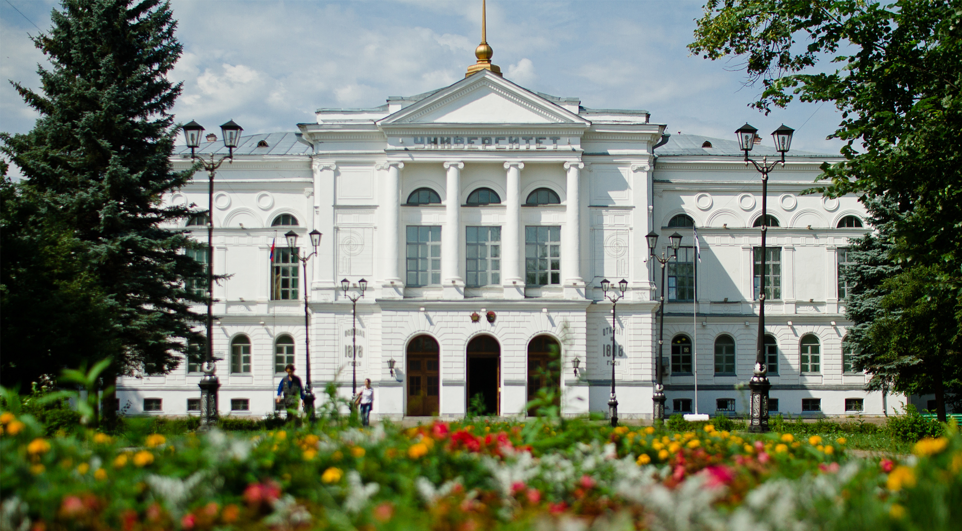
ЦИКЛ ОБУЧАЮЩИХ СЕМИНАРОВ НА ОСНОВЕ ОБМЕНА ОПЫТОМ
Обеспечение качества образования

Slide 2
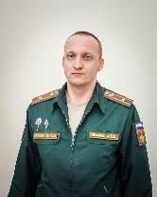
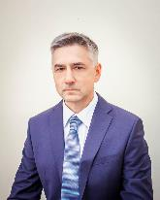
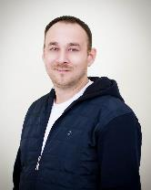
СЕКРЕТЫ ПРАКТИЧЕСКИХ ЗАНЯТИЙ
Шаги по вовлечению студентов в занятие
Неспешный успешный практикум
Свадебный букет: миф и реальность
Конкурс «Лучшие образовательные практики ТГУ-2016» Номинация «Лучший мастер-класс/практикум»

Slide 3
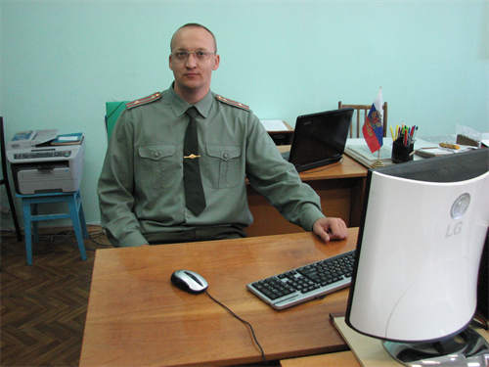
Неспешный успешный практикум
НИКОЛАЕНКО ВЛАДИМИР НИКОЛАЕВИЧ
Военная кафедра, ИВО
Старший преподаватель

Slide 4
РЕЗУЛЬТАТ????
1.Навыки
2.Умения
3.Компетенции
© Николаенко В.Н.
#1

Slide 5
КАК ДОСТИЧЬ??
Занятия проводятся!
1.Просто
2.Понятно
3.Доступно
© Николаенко В.Н.
#2

Slide 6
С ЧЕГО НАЧАТЬ?
1.ТВЕРДОЕ ЗНАНИЕ ТЕОРИИ 2. ВАРИАЦИЯ ЗАДАНИЙ 3. МОТИВАЦИЯ СТУДЕНТА К ЗАНЯТИЮ (интерес, полезность, необходимость)
© Николаенко В.Н.
#3

Slide 7
КАК ВЕСТИ???
1.ПОНЯТНЫЕ ЗАДАНИЯ 2. РАБОТАЮТ ВСЕ!!! 3. ЛУЧШИЕ-ХУДШИМ 4. СВЯЗЬ С ПРОФЕССИЕЙ (желательно) 5.ОЦЕНИВАЮТСЯ ВСЕ!!! 6.СТУДЕНТЫ-КОНКУРЕНТЫ ОДИН ИЗ ЛЮБИМЫХ ВАРИАНТОВ ЗАНЯТИЕ-ТЕАТР, ПРЕПОДАВАТЕЛЬ-РЕЖИССЕР, СТУДЕНТЫ- АКТЕРЫ
© Николаенко В.Н.
#4

Slide 8
А ЧТО МЕШАЕТ?
ПРЕПОДАВАТЬ или препоДАВАТЬ ??????????????????????
© Николаенко В.Н.
#5

Slide 9
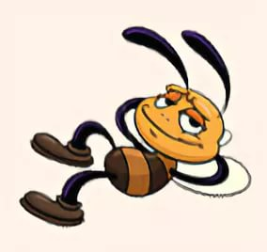
МОЛОДОЙ ПРЕПОДАВАТЕЛЬ
© Николаенко В.Н.
#6

Slide 10
МОТИВАЦИЯ ПРЕПОДАВАТЕЛЯ ???
1.МАТЕРИАЛЬНО
(деньги)
2. МОРАЛЬНО
(почет и уважение)
3.САМОУТВЕРЖДЕНИЕ
© Николаенко В.Н.
#7

Slide 11
ОПРЕДЕЛЯЕМ ЛУЧШИХ!!!
1.Ежегодное (посеместровое) анкетирование студентов по качеству получаемых знаний.
А именно:
Умение донести материал;
Качество и способы проведения занятий;
Личные качества преподавателя;
Наличие и уровень обратной связи»
2. Уровень успеваемости в группах
© Николаенко В.Н.
#8

Slide 12
ОПРЕДЕЛЯЕМ ЛУЧШИХ!!!
1.Ежегодное (посеместровое) анкетирование студентов по качеству получаемых знаний.
А именно:
Умение донести материал;
Качество и способы проведения занятий;
Личные качества преподавателя;
Наличие и уровень обратной связи»
2. Уровень успеваемости в группах
© Николаенко В.Н.
#9

Slide 13
ПООЩРЯЕМ ЛУЧШИХ!!!
МАТЕРИАЛЬНО
(лучшим преподавателям на кафедре-двойной оклад на год).
МОРАЛЬНО
(введение специальных званий, рангов).
© Николаенко В.Н.
#10

Slide 14
Неспешный успешный практикум СПАСИБО ЗА ВНИМАНИЕ!
НИКОЛАЕНКО ВЛАДИМИР НИКОЛАЕВИЧ
Военная кафедра, ИВО
Старший преподаватель

Slide 15
Свадебный букет: мифы и реальность
ЯМБУРОВ МИХАИЛ
СЕРГЕЕВИЧ
кандидат биологических наук,
доцент кафедры сельскохозяйственной биологии БИ ТГУ,
заведующий лабораторией тропических и субтропических растений СибБС ТГУ

Slide 16
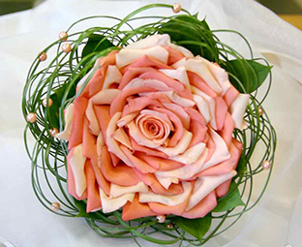
Мастер-класс «Практическая флористика: техники создания свадебного букета» Дисциплины: «Фитодизайн», «Комнатное цветоводство и флористика»
Цель мастер-класса: демонстрация техник создания свадебного букета (букет в линейной технике, каскадный букет на портбукете) и получение практического опыта создания свадебного букета гламелии.
© Ямбуров М.С.
#1

Slide 17
Свадебный букет – главный флористический элемент свадьбы
© Ямбуров М.С.
#2

Slide 18
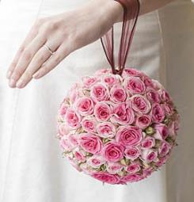
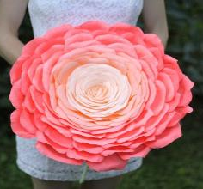
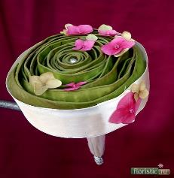
Знакомство с разнообразием свадебных
букетов
Круглый
Каскадный
Сфера
Креативный
Гламелия
Авангардный
© Ямбуров М.С.
#3

Slide 19
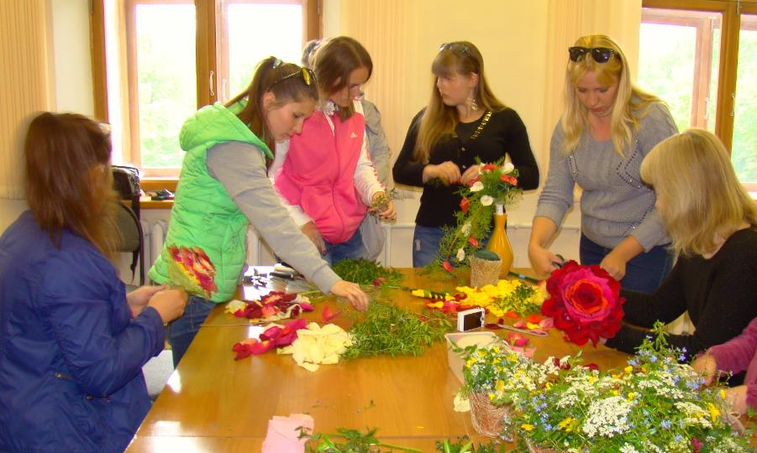
Освоение студентами техник создания свадебного букета
© Ямбуров М.С.
#4

Slide 20
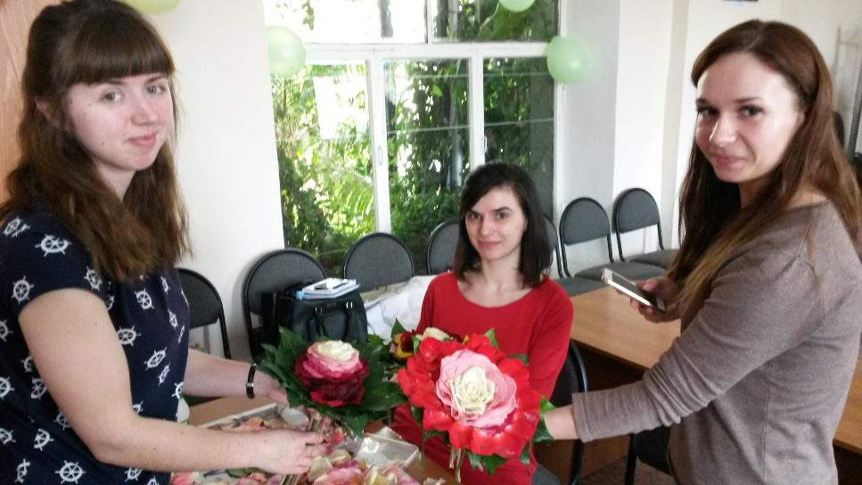
Освоение студентами техник создания свадебного букета
© Ямбуров М.С.
#5

Slide 21
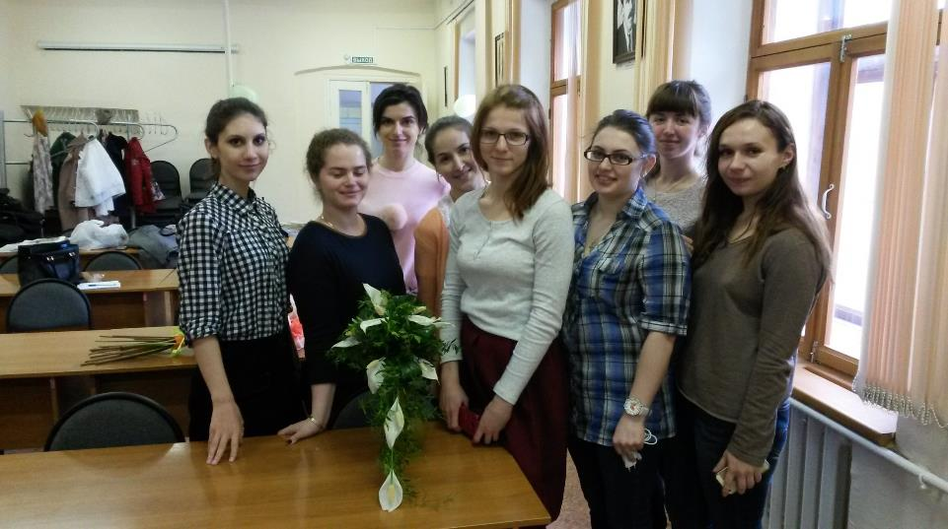
Созданный студентами каскадный букет
© Ямбуров М.С.
#6

Slide 22
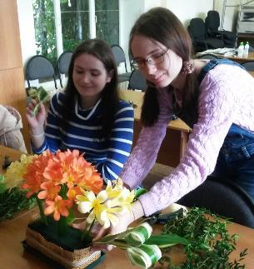
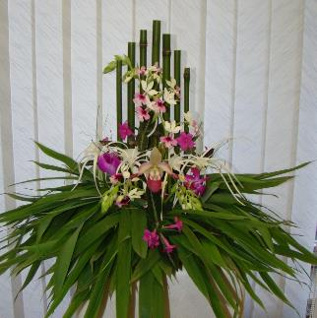
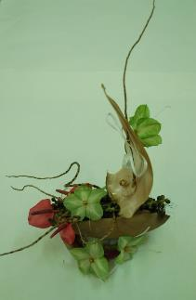
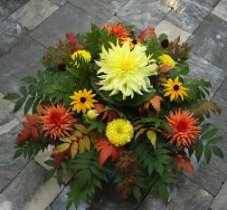
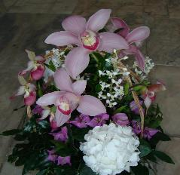
Ботанический сад - ресурсный центр уникального флористического материала
© Ямбуров М.С.
#7

Slide 23
Свадебный букет: мифы и реальность Благодарю за внимание!
ЯМБУРОВ МИХАИЛ
СЕРГЕЕВИЧ
кандидат биологических наук,
доцент кафедры сельскохозяйственной биологии БИ ТГУ,
заведующий лабораторией тропических и субтропических растений СибБС ТГУ

Slide 24
Шаги по вовлечению студентов в занятие
ХРОМЫХ ВАДИМ ВАЛЕРЬЕВИЧ
Кафедра географии, ГГФ

Slide 25
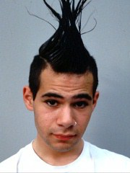
Шаг 1. Заинтриговать!!!
Студент должен быть удивлён нетривиальным подходом к учебному курсу (занятию). Например, провести анкетирование на первом занятии, продемонстрировать впечатляющие результаты работ предшественников и т.п.
© Хромых В.В.
#1

Slide 26
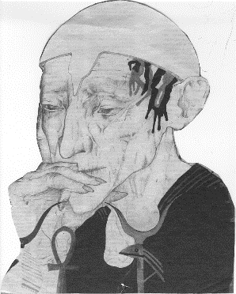
Шаг 2. Увлечь!!!
Студенту должно быть интересно на занятии. Этого можно добиться различными способами: непосредственное участие студента в каком-то действии, процессе с постоянно видимыми результатами, «ролевые» игры и т.п.
© Хромых В.В.
#2

Slide 27
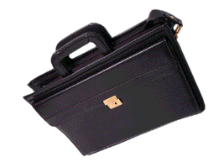
Шаг 3. Показать возможность использования полученных навыков в будущей работе
Ничто так не стимулирует к обучению, как понимание возможности использования полученных умений и освоенных методов в будущей профессиональной деятельности
© Хромых В.В.
#3

Slide 28
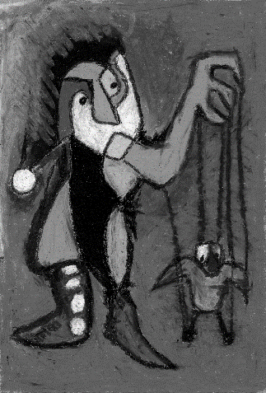
Шаг 4. Держать во внимании (постоянный мониторинг)
Студент не должен «спать» на занятии, писать SMS или обсуждать маникюр соседки. Для этого преподаватель должен периодически задавать вопросы аудитории, контролировать ход выполнения задания каждым студентом, особенно акцен-тируясь на «скучающих»
© Хромых В.В.
#4

Slide 29
Шаг 5. Дух соревнования
Очень хорошо вовлекает в занятие дух состязания, соперничества. Это может быть соперничество индивидуальное (например, на скорость выполнения, на поиск решения) или командное (например, в процессе «ролевой» игры)
© Хромых В.В.
#5

Slide 30
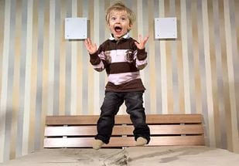
Шаг 6. Поощрять активность!!!
Студенты должны активно «соучаствовать» в происходящем, быть в «тонусе» (благодаря неожиданным вопросам преподавателя и постоянному мониторингу), помогать и подсказывать друг другу
© Хромых В.В.
#6

Slide 31
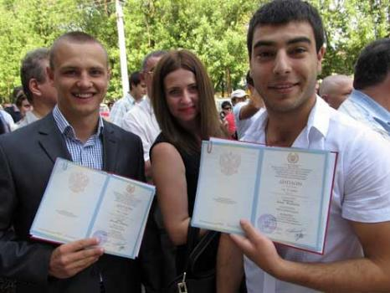
Результат
Мотивированный на карьеру студент с «горящими глазами».
Образ преподавателя в глазах студента – наставник (коуч, тьютор и т.п. – нужное подчеркнуть☺), а не «надзиратель»-оценщик!
© Хромых В.В.
#7

Slide 32
Шаги по вовлечению студентов в занятие СПАСИБО ЗА ВНИМАНИЕ!
ХРОМЫХ ВАДИМ ВАЛЕРЬЕВИЧ
Кафедра географии, ГГФ

Slide 33
СЕКРЕТЫ ПРАКТИЧЕСКИХ ЗАНЯТИЙ
Шаги по вовлечению студентов в занятие
Неспешный успешный практикум
Свадебный букет: миф и реальность
Конкурс «Лучшие образовательные практики ТГУ-2016» Номинация «Лучший мастер-класс/практикум»

